Slide 1
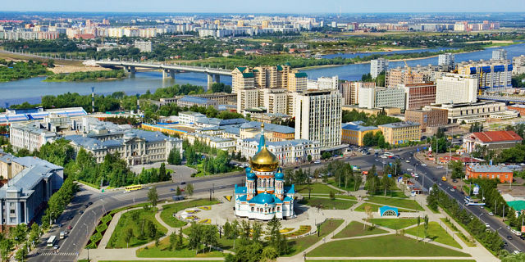
Всероссийский конкурс «За нравственный подвиг учителя» (рекомендации)

Slide 2
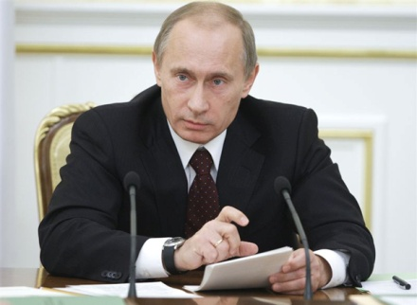
Закон об образовании
Новый закон — Закон «Об образовании в Российской Федерации», подписанный 29 декабря 2012 года Президентом России В.В.Путиным (№73–ФЗ), закрепляет параметры изучения основ религиозной культуры в школе.
П.1 ст.87 говорит о том, что учебные предметы, курсы, модули, направленные на получение обучающимися знаний об основах духовно-нравственной культуры народов России, вводятся «в целях формирования и развития личности в соответствии с семейными и общественными социокультурными ценностями». Значит, семейные ценности, как мы видим, ставятся на первое место.

Slide 3
Всероссийский конкурс в области педагогики, воспитания и работы с детьми и молодежью до 20 лет (далее - дети и молодежь) на соискание премии «За нравственный подвиг учителя» (далее - Конкурс) проводится по инициативе Русской Православной Церкви при поддержке Министерства образования и науки Российской Федерации и полномочных представителей Президента Российской Федерации в федеральных округах.
Цели Конкурса:
укрепление взаимодействия светской и церковной систем образования по духовно-нравственному воспитанию и образованию граждан Российской Федерации;
стимулирование творчества педагогов и воспитателей образовательных учреждений и поощрения их за многолетнее высокое качество духовно- нравственного воспитания и образования детей и молодежи, за внедрение
инновационных разработок в сферу образования, содействующих духовно- нравственному развитию детей и молодежи;
выявление и распространение лучших систем воспитания, обучения и внеучебной работы с детьми и молодежью;
повышение престижа учительского труда.

Slide 4
Задачи:
обобщение имеющейся практики духовно-нравственного воспитания и обучения детей и молодежи в дошкольных образовательных учреждениях, общеобразовательных учреждениях, образовательных учреждениях начального профессионального и среднего профессионального образования, образовательных учреждениях дополнительного образования детей и деятельности общественных учреждений;
отбор и внедрение наиболее эффективных методик духовно-нравственного воспитания и обучения;
формирование базы данных об имеющемся эффективном опыте образовательной деятельности указанных образовательных учреждений;
содействие общественному признанию граждан Российской Федерации, внесших существенный личный трудовой, творческий, организационный, материальный вклад в развитие гражданско-патриотического и духовно-нравственного воспитания детей и молодежи.

Slide 5
Участники:
Участниками Конкурса могут быть педагоги, воспитатели, коллективы авторов (не более 5 человек) и руководители образовательных учреждений, реализующих образовательные программы, независимо от их организационно-правовой формы, представители общественных объединений и клубов, осуществляющих реализацию программ духовно-нравственного воспитания детей и молодежи, постоянно проживающие на территории Российской Федерации.

Slide 6
ФГОС ДО предусматривает 1 группу результатов - личностные
личностные (в школе – предметные, метапредметные и личностные).
Результаты освоения программы описаны в виде целевых ориентиров: * Инициативность * Самостоятельность * Уверенность в себе * Воображение * Физическое развитие * Волевые усилия * Любознательность * Интерес ребенка. Целевые ориентиры не являются объектом оценки результатов.

Slide 7
Формирование духовно-нравственного потенциала развивающейся личности возможно на основе тех духовных ценностей, которые являются неотъемлемой частью историко-культурного и социального наследия нашей страны,

Slide 8
Что оценивается в ДОУ:
1) Педагогический процесс;
2) Условия (социальная ситуация развития);
3) Педагогические кадры.
Естественно, что, несмотря на отсутствие таких форм контроля, которые есть на более высоких ступенях образования, и самим педагогам, и родителям хочется понять, чего удалось достичь ребенку. Здесь в отличие от других стандартов, речь идет только о личностных результатах.

Slide 9
Что же будет оцениваться:
В этой связи допускается мониторинг динамики развития ребенка, однако он нужен не для оценки самой по себе, а для выявления тех способов, с помощью которых педагог может дать ребенку развиться, открыть какие-то способности, преодолеть проблемы.
Заниматься таким мониторингом должен педагог-психолог. Проводиться подобное исследование может лишь с согласия родителей или законных представителей ребенка.

Slide 10
необходимо соблюдать преемственность между образовательным процессом ДОУ и школы при изучении истории родного края, отечественной культуры.
В связи с этим, особый акцент стоит сделать на формировании православных духовных ценностей, которые являются определяющим условием сохранения в нынешних условиях морального кризиса современного общества народного самосознания, самоидентификации русской нации, познания места нашей страны в истории мировых цивилизаций.

Slide 11
Основными направлениями системы православного воспитания детей раннего и дошкольного возраста являются:
духовно-нравственное воспитание в государственных и муниципальных дошкольных учреждениях;
развитие сети православных дошкольных групп и детских садов;
становление учреждений социальной реабилитации, использующих духовно-нравственное воспитание как средство коррекции развития и поведения детей дошкольного возраста;
возрождение традиций православного семейного воспитания и уклада семьи.

Slide 12
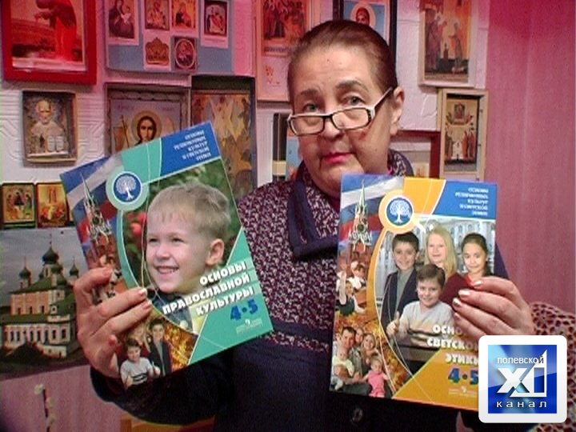
Номинации конкурса:
Конкурс проводится по следующим номинациям:
1) «Лучший издательский проект года». Выдвигаются публикации, журналы, учебники, книги, сайты и другие издания, отразившие по содержанию и форме духовно-нравственную, воспитательно-просветительскую, гражданско- патриотическую, военно-патриотическую программы работы с детьми и молодежью.

Slide 13
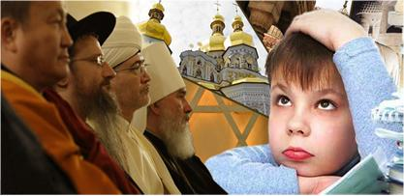
Номинации конкурса:
2) «Лучшая программа духовно-нравственного и гражданско-патриотического воспитания детей и молодежи».
Выдвигаются работы дошкольных образовательных учреждений, общеобразовательных учреждений, образовательных учреждений начального профессионального и среднего профессионального образования, образовательных учреждений дополнительного образования детей, клубов по месту жительства, общественных объединений по созданию системы духовно-нравственного воспитания детей и молодежи.
Выдвигаются работы по созданию системы воспитательно-просветительской и военно-патриотической деятельности региональных организаций, работающих на методическом, информационном и образовательно-воспитательном уровнях (общественные объединения, учреждения дополнительного образования детей, клубы по месту жительства)

Slide 14
Номинации конкурса:
3) «Лучшая методическая разработка по предметам: Основы религиозных культур и светской этики (ОРКСЭ), Основы духовно-нравственной культуры народов России (ОДНКНР)»:
методика преподавания курсов ОРКСЭ и ОДНКНР;
Разработки уроков с методическими рекомендациями;
этика и нравственность;
воспитание благочестия.

Slide 16
Результаты
личностные
предметные
метапредметные

Slide 17
Методы
Педагогическое наблюдение
мозговой штурм
Самооценка учащихся по результатам урока
работа по методу TASC
расстановка приоритетов
составление логической последовательности
концептуальные карты и таблицы (которые помогают организовать и систематизировать материал),

Slide 18
Формы контроля и возможные варианты его проведения:
Индивидуальный контроль (контроль учителем): устный опрос, домашняя работа(поисковая, творческая), самостоятельная работа (воспроизводящая; вариативная; эвристическая; творческая).
Взаимоконтроль: проверка работы по эталону (образцу), устный опрос (в парах, в группах).
Самоконтроль;
Фронтальный контроль;
Тестирование, викторины, кроссворды и т.п.
Итоговой формой оценки деятельности учащегося является проектная работа.

Slide 19
Образовательные результаты учащихся
Форма результата | Критерии (признак, основание оценки) | Показатели (что наблюдать, отслеживать, измерять) | Инструментарий измерения (чем измерять)
Знание, понимание | Знание культурных и религиозных традиций многонационального народа России | Знает символы, традиции, обряды, праздники, атрибуты разных народов России (светских и религиозных | Тесты Анкеты Беседы
 | Осведомленность в основах православной, мусульманской, буддийской, иудейской культур, основами мировых религиозных культур и светской этики | Знает термины, определения, понятия, святые места, основные постулаты священных книг | Составление словаря Отзывы о посещении святых мест Презентации Эссе
 | Обобщенные знания понятий духовной культуры и морали | 1. Умеет рассказать, назвать, что относится к духовной культуре, рассуждать на эту тему 2. Знает, понимает основные светские и религиозные моральные нормы | Презентации Эссе Обсуждение конкретных ситуаций
 | Понимание значения нравственных норм и ценностей для достойной жизни личности, семьи, общества | 1. Знает и применяет «золотое правило нравственности» 2. Может ответить на вопросы: стыдно, совестно ли ему и почему. 3. Умеет оценивать поступки как «хорошие» или «плохие» и применять в поведении нравственные нормы взаимоотношений в семье, школе, с друзьями | Результаты деятельности Опрос родителей Беседы Тестирование Составление генеалогического дерева Смоделированные ситуации
Notes:
РКСЭ

Slide 20
Образовательные результаты учащихся
Форма результата | Критерии (признак, основание оценки) | Показатели (что наблюдать, отслеживать, измерять) | Инструментарий измерения (чем измерять)
Отношение, переживание чувств | Уважение культурных и религиозных традиций многонационального народа России | 1. Высказывается позитивно о других культурах, религиях, языках 2. Использует элементы религиозных и культурных традиций в общественной жизни 3. Бережно относится (не ломает, не портит) атрибуту других народов | Наблюдения Опрос Презентации Эссе
 | Ценностно-смысловые мировоззренческие основы | 1. Может объяснить, что для него значить семья, Родина, друзья, взрослые, учителя 2.Адекватность знаний и поведения | Беседа Ролевая игра Наблюдение
Поведение | Нравственно ориентированное поведение, миролюбивое отношение | 1. Уровень и глубина выполнения с родителями домашних заданий 2. Умение сотрудничать, работать в группе 3. Умеет сопереживать, помогать другим. 4. Умение вести себя дома в общественных местах, соблюдая правила 5. Участие в религиозных и светских праздниках | Домашние задания Тренинг Результаты деятельности Участие в акциях Опрос родителей Наблюдение
20
Notes:
РКСЭ

Slide 21
Образовательные результаты учащихся
Форма результата | Критерии (признак, основание оценки) | Показатели (что наблюдать, отслеживать, измерять) | Инструментарий измерения (чем измерять)
Поведение | Способность общению в полиэтнической и многоконфессиональной среде | 1. Умеет строить позитивные отношения, дружить с людьми других национальностей 2. Организует и участвует в праздниках и мероприятиях различных конфессий | Наблюдение Беседа Анкета
 | Умение вести диалог с представителями других культур и мировоззрений | 1. Доброжелательность, терпимость в отношении к окружающим, нетерпимость к любым видам насилия и готовность противостоять им. 2. Умеет задавать вопросы и слушать, не перебивая 3. Умеет аргументировать свою позицию, приводить в подтверждение факты и убеждать другого человека | Наблюдение Тренинг Ролевая игра
21
Notes:
РКСЭ

Slide 22
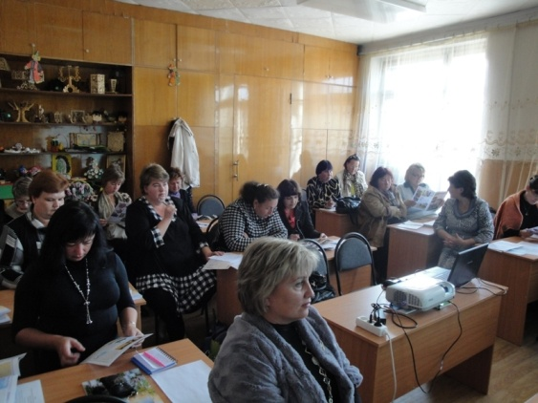
Номинации конкурса:
4) «За организацию духовно-нравственного воспитания в рамках образовательного учреждения». Выдвигаются программы комплексных мероприятий и их реализация по духовно-нравственному воспитанию, разработанные и реализуемые учебным учреждением любой организационно-правовой формы.

Slide 23
Критерии:
соответствие содержания работ заявленным целям и задачам Конкурса;
новизна авторских курсов, программ, учебно-методических пособий и других материалов по вопросам духовно-нравственного, гражданско-патриотического и военно-патриотического воспитания и просвещения детей и молодежи;
актуальность работы по вопросам духовно-нравственного, гражданско-патриотического и военно-патриотического воспитания и просвещения детей и молодежи;
степень подготовленности авторских работ к возможному тиражированию и внедрению в педагогическую практику.

Slide 24
порядок оформления работ.
Для участия в I этапе Конкурса претенденты направляют в адрес Конкурсной комиссии I этапа Конкурса материалы, представляемые на Конкурс (авторские курсы, исследования, научные и методические разработки, публикации, сайты, фото-, видео- и аудиоматериалы и т.п.), а также следующие документы:
1) заявку на участие в Конкурсе (Приложение 2);
2) анкету участника Конкурса (в случае коллективной заявки анкеты заполняются всеми членами коллектива) (Приложение 3);
3) краткую аннотацию работы (не более 1000 печатных знаков) (Приложение 4);
4) рекомендательные письма, экспертные заключения, отзывы специалистов, подтверждения о практической реализации (внедрении) разработок и т.п. - по желанию претендента;
Заявка, анкета и аннотация подписываются лично претендентом на участие в Конкурсе (в случае коллективной заявки - всеми членами коллектива).
Материалы представляются на бумажных и электронных носителях (требования к оформлению работ, представляемых на Конкурс, содержатся в Приложении 5).
Работы, поданные на Конкурс, не рецензируются и не возвращаются. Оргкомитет, Конкурсные и Экспертные комиссии I, II и III этапов Конкурса не вступают в переписку с авторами работ.

Slide 25
Содержание образовательных программ должно соответствовать:
достижениям мировой культуры, российским традициям, культурно-национальным особенностям регионов;
определенному уровню образования (дошкольного, начального общего, основного общего, среднего (полного) общего образования);
направленности дополнительных образовательных программ (научно-технической, спортивно-технической, художественной, физкультурно-спортивной, туристско-краеведческой, эколого-биологической, военно-патриотической, социально-педагогической, социально-экономической, естественно-научной и др.);

Slide 26
Содержание образовательных программ должно соответствовать:
современным образовательным технологиям, которые отражены:
в принципах обучения (индивидуальности, доступности, преемственности, результативности);
формах и методах обучения (активных методах дистанционного обучения, дифференцированного обучения, занятиях, конкурсах, соревнованиях, экскурсиях, походах, акциях и т. д.);
методах контроля и управления образовательным процессом (анализе результатов деятельности детей); средствах обучения (перечне необходимого оборудования, инструментов и материалов в расчете на объединение обучающихся).

Slide 27
Содержание образовательных программ должно быть направлено:
на создание условий для развития личности ребенка;
развитие мотивации личности к познанию и творчеству;
обеспечение эмоционального благополучия ребенка;
приобщение обучающихся к национальным ценностям;
профилактику асоциального поведения;
создание условий для социального, культурного и профессионального самоопределения, творческой самореализации личности ребенка, ее интеграции в систему мировой и отечественной культур;
интеллектуальное и духовное развитие личности ребенка;
укрепление психического и физического здоровья;
взаимодействие педагога с семьей.

Slide 28
Дополнительная образовательная программа должна включать следующие структурные элементы:
Титульный лист.
Пояснительную записку.
Учебно-тематический план.
Содержание изучаемого курса.
Методическое обеспечение дополнительной образовательной программы.
Список литературы.

Slide 29
Титульный лист включает:
наименование образовательного учреждения;
где, когда и кем утверждена дополнительная образовательная программа;
название дополнительной образовательной программы;
возраст детей, на которых рассчитана дополнительная образовательная программа;
срок реализации дополнительной образовательной программы;
Ф. И. О., должность автора (авторов) дополнительной образовательной программы;
название города, населенного пункта;
год разработки дополнительной образовательной программы.

Slide 30
Пояснительная записка раскрывает:
направленность дополнительной образовательной программы;
новизну, актуальность, педагогическую целесообразность;
цели и задачи дополнительной образовательной программы;
отличительные особенности данной дополнительной образовательной программы от yжe существующих;
возраст детей, участвующих в реализации данной дополнительной образовательной программы;
сроки реализации дополнительной образовательной программы (продолжительность образовательного процесса, этапы);
формы и режим занятий;
ожидаемые результаты и способы их проверки;
формы подведения итогов реализации дополнительной образовательной программы (выставки, фестивали, соревнования, учебно-исследовательские конференции и т.д.).

Slide 31
Учебно-тематический план дополнительной образовательной программы включает:
перечень разделов, тем;
количество часов по каждой теме с разбивкой на теоретические и практические виды занятий.

Slide 32
Содержание дополнительной образовательной программы раскрывается
через описание тем (теория и практика).

Slide 33
Методическое обеспечение дополнительной образовательной программы включает в себя описание:
форм занятий, планируемых по каждой теме или разделу (игра, беседа, поход, экскурсия, конкурс, конференция и т.д.);
приемов и методов организации учебно-воспитательного процесса, дидактического материала, технического оснащения занятий;
— форм подведения итогов по каждой теме или разделу. 6. Список литературы.

Slide 34
При составлении программы необходимо:
четко обозначить цель и основные задачи, которые решаются в ходе реализации программы;
предвидеть результат и условия работы по данному плану;
учитывать, что коррективы, вносимые в программу, с учетом интересов, подготовки и творческих возможностей учащихся;
предусмотреть дифференцированный подход к реализации программы для детей с разными творческими возможностями.

Slide 35
Возможная структура образовательной программы
• Пояснительная записка.
Цели.
Задачи.
Условия реализации образовательной программы.
Описание форм и методов проведения занятий.
Учебно-тематический план.
• Содержание программы. ” Ожидаемые результаты.
Критерии и формы оценки качества знаний.
Материальное, методическое, кадровое обеспечение программы.
• Список литературы. / <> приложения.

Slide 36
Титульный лист включает:
наименование образовательного учреждения;
где, когда и кем утверждена дополнительная образовательная программа;
название дополнительной образовательной программы;
возраст детей, на которых рассчитана дополнительная образовательная программа;
срок реализации дополнительной образовательной программы;
Ф. И. О., должность автора (авторов) дополнительной образовательной программы;
название города, населенного пункта;
год разработки дополнительной образовательной программы.

Slide 37
3. Пояснительная записка
Пояснительная записка раскрывает:
направленность дополнительной образовательной программы;
новизну, актуальность, педагогическую целесообразность;
цели и задачи дополнительной образовательной программы;
отличительные особенности данной дополнительной образовательной программы от yжe существующих;
возраст детей, участвующих в реализации данной дополнительной образовательной программы;
сроки реализации дополнительной образовательной про граммы (продолжительность образовательного процесса, этапы);
формы и режим занятий;
ожидаемые результаты и способы их проверки;
формы подведения итогов реализации дополнительной образовательной программы (выставки, фестивали, соревнования, учебно-исследовательские конференции и т.д.).

Slide 38
3. Учебно-тематический план дополнительной образовательной программы включает:
перечень разделов, тем;
количество часов по каждой теме с разбивкой на теоретические и практические виды занятий (практикум, практическое занятие, круглый стол, творческая мастерская и т.п. и темы!).

Slide 39
4.Содержание дополнительной образовательной программы раскрывается через описание тем (теория и практика).
.
5. Методическое обеспечение дополнительной образовательной программы включает в себя описание: форм занятий, планируемых по каждой теме или разделу (игра, беседа, поход, экскурсия, конкурс, конференция и т.д.);
приемов и методов организации учебно-воспитательного процесса, дидактического материала, технического оснащения занятий;
— форм подведения итогов по каждой теме или разделу.

Slide 40
Типичные ошибки при написании программ
Цели не соответствуют теме.
Задачи не раскрывают целей.
Содержание не соответствует номинации.
Формы, методы, приемы не адекватны содержанию и целям.
Нет программы диагностики, отзывов.
Нет рецензий светских учреждений и ОРОИК епархии.
Нет списка литературы и ссылок.

Slide 41
При составлении программы необходимо:
четко обозначить цель и основные задачи, которые решаются в ходе реализации программы;
предвидеть результат и условия работы по данному плану;
учитывать, что коррективы, вносимые в программу, с учетом интересов, подготовки и творческих возможностей учащихся;
предусмотреть дифференцированный подход к реализации программы для детей с разными творческими возможностями.

Slide 42
Цели:
При написании образовательной программы нужно четко понимать, что такое ЦЕЛЬ. “Цель” - это к чему стремятся, чего хотят достигнуть
С.И.Ожегов. Словарь русского языка)
Цели могут быть направлены на:
развитие ребенка в целом;
на развитие определенных способностей ребенка

Slide 43
Приведем несколько примеров:
Формирование духовно богатой, высоконравственной личности владеющей русской народной творческой манерой исполнения. (есть две философские категории- нравственное – безнравственное. «высоко» - это понятийная ошибка. Личность может быть либо нравственно, либо безнравственной»). От какого уровня мерить эту «высокость»? Всё, что нельзя измерить – недиагностично, а значит и недостижимо.
(Формулировку берут из концепции духовно-нравственного воспитания, но там много понятийных ошибок. Читайте критуку к концепции)
Формирование личности с широким эстетическим кругозором, воспитание общей культуры, привитие обучаемым этических и нравственных норм поведения.
Эстетическое воспитание и формирование высоких духовных качеств юного поколения средствами вокального искусства.
Возродить (Возрождение) интерес к хоровой культуре у детей и подростков.
Развитие личности ребенка, способного к творческому самовыражению через овладение основами хореографии.

Slide 44
“Задача” - это то, что требует выполнения, разрешения. (С.И. Ожегов. Словарь русского языка)
Задачи могут быть:
¾ образовательные (что узнает воспитанник, освоив программу);
¾ развивающие, связанные с развитием творчества ребенка (чему научится ребенок);
¾ воспитательные (какие глаголы здесь? Надо понимать, что такое воспитание)

Slide 45
Воспитание
В законе об образовании, после принятия поправок к Конституции также уточнят само понятие «воспитание». Под ним понимается деятельность, которая направлена «на развитие личности, создание условий для самоопределения и социализации обучающихся на основе социокультурных, духовно-нравственных ценностей и принятых в российском обществе правил и норм поведения в интересах человека, семьи, общества и государства, формирование у обучающихся чувства патриотизма и гражданственности, уважения к памяти защитников Отечества и подвигам Героев Отечества, закону и правопорядку, человеку труда и старшему поколению, взаимного уважения, бережного отношения к культурному наследию и традициям многонационального народа Российской Федерации, к природе и окружающей среде».

Slide 46
Образовательные задачи.
Способствовать овладению воспитанниками русской народной певческой манерой исполнения.
Обучать навыкам танцевального мастерства.
Формировать музыкально-ритмичные навыки.
Обучать правильному дыханию.
Сформировать начальные навыки актерского мастерства.
Сформировать систему знаний, умений, навыков по основам хореографии.

Slide 47
Развивающие задачи.
Развитие артистических, эмоциональных качеств у детей средствами вокальных занятий.
Развитие артистических способностей.
Развитие координации, гибкости, пластики, общей физической выносливости.
Развитие внимательности и наблюдательности, творческого воображения и фантазии через этюды, шарады, упражнения.

Slide 48
Воспитательные задачи.
Желательно при написании образовательной программы особое внимание уделить воспитательным задачам
Воспитание, как первостепенный приоритет в образовании, должно стать органичной, составляющей педагогической деятельности, интегрированной в общий процесс обучения и развития.

Slide 49
Воспитание
Воспитание – с точки зрения православия, это взращивание до идеального образца.
По образу Божию и подобию

Slide 50
Приведем примеры формулировок некоторых воспитательных задач:
Формировать гражданскую позицию, патриотизм.
Воспитывать чувство товарищества, чувство личной ответственности. ( А чувство можно воспитывать?)
Вызвать потребность…
Вызвать чувство товарищества, личной ответственности.
Воспитывать нравственные качества по отношению к окружающим (доброжелательность, чувство товарищества и т.д.).
Создать условия для проявления нравственных качеств…
Воспитывать и развивать художественный вкус и уважение к литературе и чтению. Формировать, ли воспитывать вкус?
Приобщить ребенка к здоровому образу жизни и гармонии тела.
При формулировании целей и задач необходимо выдержать текст в едином стиле.
Разберитесь в понятиях!

Slide 51
«Патриотиз́м» (греч. πατριώτης — соотечественник, πατρίς — отечество)— нравственный и политический принцип, социальное чувство, содержанием которого является любовь к Отечеству и готовность подчинить его интересам свои частные интересы. Патриотизм предполагает гордость достижениями и культурой своей Родины, желание сохранять её характер и культурные особенности и идентификация себя с другими членами народа, готовность подчинить свои интересы интересам страны, стремление защищать интересы Родины и своего народа.

Slide 52
Возможная структура образовательной программы
• Пояснительная записка. Цели. Задачи.
Условия реализации образовательной программы.
Описание форм и методов проведения занятий.
Учебно-тематический план.
• Содержание программы. ” Ожидаемые результаты.
Критерии и формы оценки качества знаний.
Материальное, методическое, кадровое обеспечение программы.
• Список литературы. /

Slide 53
Условия реализации образовательной программы.
В этом разделе желательно поместить следующую информацию:
для кого предназначена программа;
какому возрасту адресована программа;
временные границы, на сколько лет рассчитана программа;
условия приема детей, система набора;
режим работы по каждому году обучения (сколько раз в неделю и сколько часов). Норма наполняемости каждой группы и продолжительность обучения

Slide 54
Описание форм и методов проведения занятий
Формы и методы проведения занятия зависят от профиля детского объединения. Из разнообразия методов обучения мы предлагаем рассмотреть наиболее часто используемые. Методы, в основе которых лежит способ организации занятия.
1. Словесные методы обучения:
устное изложение;
беседа;
анализ текста, структуры музыкального произведения
и др.

Slide 55
2. Наглядные методы обучения
показ видеоматериалов, иллюстраций;
показ, исполнение педагогом;
наблюдение;
работа по образцу
и др.

Slide 56
3. Практические методы обучения
тренинг;
вокально-тренировочные упражнения;
лабораторные работы;
Практикум;
Практическая работа

Slide 57
Методы, в основе которых лежит уровень деятельности детей.
1. Объяснительно-иллюстративные методы обучения.
При таком методе обучения дети воспринимают и усваивают готовую информацию
2. Репродуктивные методы обучения.
В этом случае учащиеся воспроизводят полученные знания и освоенные способы деятельности.
3. Частично-поисковые методы обучения.
Участие детей в коллективном поиске. ,
4. Исследовательские методы обучения
Овладение детьми методами научного познания, самостоятельной творческой работы.

Slide 58
Перечислим возможные формы организации деятельности учащихся на занятии.
Групповая;
Индивидуальная;
Индивидуально-групповая;
Ансамблевая, общеоркестровая;
По звеньям; и др.

Slide 59
Формы проведения занятий:
занятие-игра, сказка, репетиция, экскурсия, конкурс, викторина, турнир, творческая встреча, сбор, поход, концерт, праздник, фестиваль, семинар, консультация, профильный лагерь и др.

Slide 60
Учебно-тематический план Оформляется на каждый год обучения, представляет собой таблицу:
№ п/п
Тема
Количество часов
Примечания
Всего
Теоретических занятий
Практических занятий
Итого часов:

Slide 61
содержание программы
В этом разделе указывается:
название темы (названия тем должны обязательно совпадать с перечисленными разделами и темами учебно-тематического плана)
телеграфным стилем перечисляются все вопросы, которые раскрывают тему (без методики),
указываются теоретические и практические занятия. При этом в теории указываются основные теоретические понятия (без комментария), а в практике - практическая деятельность учащихся. (При планировании экскурсии желательно указывать название места проведения экскурсии)

Slide 62
Ожидаемые (прогнозируемые) результаты
Педагог должен иметь четкое представление о том, каких результатов должны достичь воспитанники в процессе овладения данной программой на разных этапах. Поэтому в образовательной программе желательно:
прописать конкретные знания, умения, навыки воспитанников по итогам каждого года обучения. Желательно отдельно выделить прогнозируемые результаты воспитания и развития ребенка;
указать методы отслеживания (диагностики) успешности овладения учащихся содержанием программы.

Slide 63
Критерии и формы оценки качества знаний
Аналогично формам и методам проведения занятий, критерии и формы оценки качества знаний зависят от профиля детского объединения.
Методика проверки результативности прописывается по каждому году обучения. Желательно указать регулярность ее проведения. Перечислим некоторые формы оценки качества знаний:
тестирование,.
предварительное прослушивание,
академический концерт,
контрольное занятие,
олимпиада,
викторина,
отчетная выставка,
учебные концерты,
отчетные концерты (концерты для родителей, гастрольные),
зачет, экзамен (как правило, в музыкальных коллективах) и др.

Slide 64
Материальное обеспечение программы.
В этом разделе перечисляется необходимое оборудование, например: зеркала, приборы, музыкальные инструменты, декорации, костюмы, станки, микрофоны, другие технические средства обучения (ТСО), и т.д.; описание помещения для занятий.

Slide 65
Методическое обеспечение программы.
В разделе “Методическое обеспечение” указываются наглядные пособия, таблицы, справочники, ноты, фонотека, иллюстративные материалы и другие методические материалы, необходимые для проведения занятий.
Кадровое обеспечение программы.
В разделе «Кадровое обеспечение программы» необходимо прописывать в том случае, если для работы детского объединения нужно несколько специалистов. Например: концертмейстер, аранжировщик, художник и т.д.

Slide 66
Литература.
В этот раздел программы включаются:
список литературы, использованной при составлении данной программы (рекомендованный педагогам);
список литературы, рекомендованный детям и родителям в помощь освоения программы.
Эти списки составляются по следующей форме:
Фамилия, инициалы автора; название; место издания, издательство; год издания

Slide 67
Приложения к программе:
словарь специальных терминов с пояснениями;
контрольные вопросы;
готовые изделия, образцы;
условия прослушивания;
описание занятий;
технологические карты;
материалы тестирования;
условия набора в коллектив;
памятки для родителей и др.
/
Автор образовательной программы может изменить порядок следования разделов структуры, начиная с условий реализации программы. Оформление программы начинается с титульного листа

